Slide 1
El tiempo frente a una pantalla y los efectos negativos de este en adultos y niños
Cosas que me alejan de las pantallas

Slide 2

Practicar deporte!!!!

Slide 3
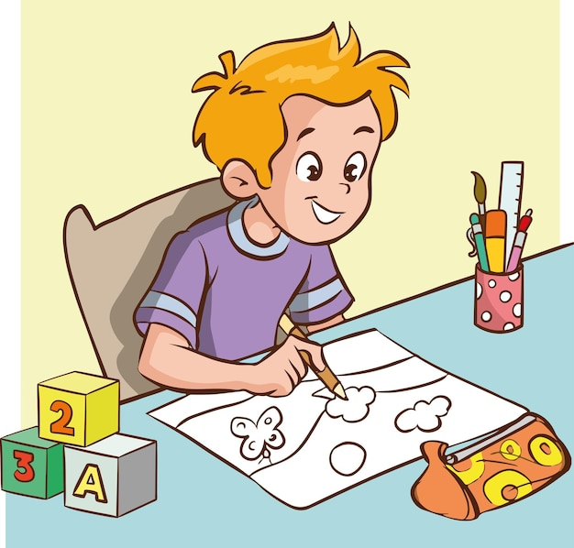
Dibujar me aleja de las pantallas

Slide 4
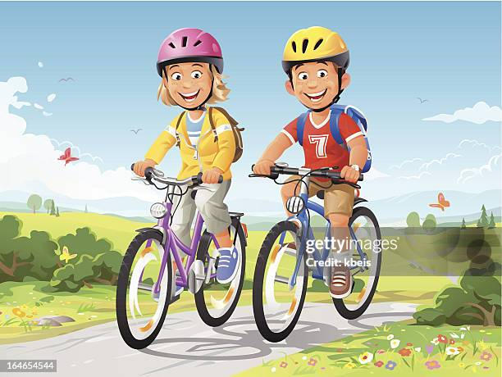
Pasear en bici!!!

